Slide 1
Lineare Algebra
Vorlesung mit integrierten Übungen WS 12-13
Studiengang LBS Unterrichtsfach Mathematik
Reine Algebra
Lineare Algebra
Teil 2 Abbildungen
Algebraische Strukturen
Halbgruppe
Gruppe
Halbring
Ring
Körper
Vektorräume
Vektoren
Lineare Unabhängigkeit
Basis, Dimension
Skalarprodukt
Kreuzprodukt
Matrizen
Lineare Gleichungssysteme
Abbildungen
Eigenwerte, Eigenvektoren
Hauptachsentransformation
Prof. Dr. Dörte Haftendorn, Leuphana Universität Lüneburg, www.mathematik-verstehen.de Folie 1

Slide 2
Seite: Definitionen von Halbgruppe und Gruppe
Es gibt eine Menge M. Die Elemente seien mit a, b, c... bezeichnet.
Es ist eine Verknüpfung „o" unter diesen Elementen erklärt.
Axiom G1 a o b ist aus M Abgeschlossenheit
Erfüllt (M,o) dieses Axiom (Gesetz), dann ist (M,o) eine
Algebraische Struktur
Beispiele zum Überlegen: Ist (M,o) eine algebraische Struktur? j/n
M={Die echt positiven natürlichen Zahlen}, o ist plus-rechnen
M={Die negativen natürlichen Zahlen}, o ist plus-rechnen
M={Die geraden ganzen Zahlen}, o ist plus-rechnen
M={Die graden natürlichen Zahlen}, o ist mal-rechnen
M={Die ungeraden natürlichen Zahlen}, o ist plus-rechnen
M={Die ungeraden ganzen Zahlen}, o ist mal-rechnen
M={Die Vielfachen von 5 Zahlen}, o ist …….-rechnen
M={Die 2x2-Matrizen}, o ist plus-rechnen
M={Die Kongruenzabbildungen}, o ist hintereinanderausführen
Selber Beispiele suchen
Prof. Dr. Dörte Haftendorn, Leuphana Universität Lüneburg, www.mathematik-verstehen.de Folie 2

Slide 3
Seite: Definitionen von Halbgruppe und Gruppe
Es gibt eine Menge M. Die Elemente seien mit a, b, c... bezeichnet.
Es ist eine Verknüpfung „o" unter diesen Elementen erklärt.
Axiom G1 a o b ist aus M Abgeschlossenheit
Axiom G2 Für alle a, b, c aus M gilt (a o b)o c = a o(b o c) Assoziativität
Erfüllt (M,o) diese Axiome, dann ist (M,o) eine
Halbgruppe
Beispiele zum Überlegen: Ist (M,o) eine Halbgruppe? j/n
M={Die echt positiven natürlichen Zahlen}, o ist plus-rechnen
M={Die negativen natürlichen Zahlen}, o ist plus-rechnen
M={Die geraden ganzen Zahlen}, o ist plus-rechnen
M={Die geraden natürlichen Zahlen}, o ist mal-rechnen
M={Die ungeraden natürlichen Zahlen}, o ist plus-rechnen
M={Die ungeraden ganzen Zahlen}, o ist mal-rechnen
M={Die Vielfachen von 5 Zahlen}, o ist …….-rechnen
M={Die 2x2-Matrizen}, o ist plus-rechnen
M={Kongruenzabbildungen}, o ist hintereinander ausführen
Selber Beispiele suchen
Algebraische
Strukturen
Halbgruppe
Gruppe
Prof. Dr. Dörte Haftendorn, Leuphana Universität Lüneburg, www.mathematik-verstehen.de Folie 3

Slide 4
Seite: Definitionen von Halbgruppe und Gruppe
Es gibt eine Menge M. Die Elemente seien mit a, b, c... bezeichnet.
Es ist eine Verknüpfung „o" unter diesen Elementen erklärt.
Axiom G1 a o b ist aus M Abgeschlossenheit
Axiom G2 Für alle a ,b, c aus M gilt (a o b)o c = a o(b o c) Assoziativität
Axiom G3 Es existiert ein Element e in M, so dass für alle a aus M gilt
e o a = a und a o e = a e heiß neutrales Element (Einslement, Nullelement)
Erfüllt (M,o) diese Axiome (Gesetz), dann ist (M,o) eine
Halbgruppe mit neutralem Element (Monoid)
Beispiele zum Überlegen: Ist (M,o) eine Halbruppe mit Null oder Eins?j/n
M={Die echt positiven natürlichen Zahlen}, o ist plus-rechnen
M={Die negativen natürlichen Zahlen}, o ist plus-rechnen
M={Die geraden ganzen Zahlen}, o ist plus-rechnen
M={Die graden natürlichen Zahlen}, o ist mal-rechnen
M={Die ungeraden natürlichen Zahlen}, o ist plus-rechnen
M={Die ungeraden ganzen Zahlen}, o ist mal-rechnen
M={Die Vielfachen von 5 Zahlen}, o ist …….-rechnen
M={Die 2x2-Matrizen}, o ist plus-rechnen
M={Kongruenzabbildungen}, o ist hintereinander ausführen
Selber Beispiele suchen
Prof. Dr. Dörte Haftendorn, Leuphana Universität Lüneburg, www.mathematik-verstehen.de Folie 4

Slide 5
Seite: Definitionen von Halbgruppe und Gruppe
Es gibt eine Menge M. Die Elemente seien mit a, b, c... bezeichnet.
Es ist eine Verknüpfung „o" unter diesen Elementen erklärt.
Erfüllt (M,o) die Axiome einer Halbgruppe mit neutralem Element e und gilt
Axiom G4 Zu jedem a aus M existiert ein a‘ in M mit der Eigenschaft
a o a‘ = e und a‘ o a = e . Es ist dann a‘ das Inverse (Element) zu a.
Ist auch G4 erfüllt, dann heißt (M,o) eine Gruppe
Beispiele zum Überlegen: Ist (M,o) eine Gruppe? j/n
M={Die echt positiven natürlichen Zahlen}, o ist plus-rechnen
M={Die echt negativen natürlichen Zahlen}, o ist plus-rechnen
M={Die geraden ganzen Zahlen}, o ist plus-rechnen
M={Die graden natürlichen Zahlen}, o ist mal-rechnen
M={Die ungeraden natürlichen Zahlen}, o ist plus-rechnen
M={Die ungeraden ganzen Zahlen}, o ist mal-rechnen
M={Die Vielfachen von 5 Zahlen}, o ist …….-rechnen
M={Die 2x2-Matrizen}, o ist plus-rechnen
M={Kongruenzabbildungen}, o ist hintereinander ausführen
Selber Beispiele suchen
Prof. Dr. Dörte Haftendorn, Leuphana Universität Lüneburg, www.mathematik-verstehen.de Folie 5

Slide 6
Seite: Definitionen von Halbgruppe und Gruppe
Es gibt eine Menge M. Die Elemente seien mit a,b,c... bezeichnet.
Es ist eine Verknüpfung „o" unter diesen Elementen erklärt.
Erfüllt (M,o) die Axiome einer Halbgruppe oder einer Gruppe
und gilt
Axiom G5 Für alle a, b aus M gilt a o b = b o a,
Dann ist (M,o) eine kommutative Halbgruppe, bzw. Gruppe
Abelsche Halbgruppe bzw. abelsche Gruppe
Beispiele zum Überlegen: Ist (M,o) eine abelsche Gruppe? j/n
M={Die positiven natürlichen Zahlen}, o ist plus-rechnen
M={Die negativen natürlichen Zahlen}, o ist plus-rechnen
M={Die geraden ganzen Zahlen}, o ist plus-rechnen
M={Die graden natürlichen Zahlen}, o ist mal-rechnen
M={Die ungeraden natürlichen Zahlen}, o ist plus-rechnen
M={Die ungeraden ganzen Zahlen}, o ist mal-rechnen
M={Die Vielfachen von 5 Zahlen}, o ist …….-rechnen
M={Die 2x2-Matrizen}, o ist plus-rechnen
M={Kongruenzabbildungen}, o ist hintereinander ausführen
M={Die ganzen Zahlen}= Z , o ist plus-rechnen
M={Die echt positiven Bruchzahlen}, , o ist mal-rechnen
M={ mit a, b aus Q}, o ist plus-rechnen
M={ mit a, b aus Q}, o ist mal-rechnen
Prof. Dr. Dörte Haftendorn, Leuphana Universität Lüneburg, www.mathematik-verstehen.de Folie 6

Slide 7
Seite: Definitionen von Halbring, Ring, Körper
Es gibt eine Menge M. Die Elemente seien mit a, b, c... bezeichnet.
Es ist eine Verknüpfung „+" unter diesen Elementen erklärt.
Es ist eine Verknüpfung „o" unter diesen Elementen erklärt.
Axiom D Für alle a,b,c aus M gilt a o (b + c)=a o b + a o c Distributivgesetz
Erfüllt (M,+) die Axiome einer Halbgruppe
Erfüllt (M,o) die Axiome einer Halbgruppe und gilt dazu Axiom D,
Dann ist (M,+,o) ein Halbring.
Ist (M,+) abelsche Gruppe, dann ist (M,+,o) ein Ring.
Ist im Ring (M,+,o) auch (M,o) abelsche Gruppe, dann ist (M,+,o) Körper
M={Die ganzen Zahlen}= , + ist plus-rechnen, o ist plus-rechnen
M={Die positiven Bruchzahlen mit 0}, + ist plus-rechnen , o ist mal-rechnen
M={ mit a, b aus Q}, o ist plus-rechnen
M={ mit a, b aus Q}, o ist mal-rechnen
M={Die rationalen Zahlen}= , plus und mal wie üblich
M={Die reellen Zahlen}= , plus und mal wie üblich
Diese Menge heißt:
Q adjungiert Wurzel 2
Prof. Dr. Dörte Haftendorn, Leuphana Universität Lüneburg, www.mathematik-verstehen.de Folie 7

Slide 8
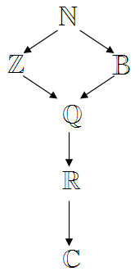
Seite: Definitionen von Halbring, Ring, Körper
M={Die ganzen Zahlen}= , + ist plus-rechnen, o ist plus-rechnen
M={Die positiven Bruchzahlen mit 0}, + ist plus-rechnen , o ist mal-rechnen
M={ mit a, b aus Q}, o ist plus-rechnen
M={ mit a, b aus Q}, o ist mal-rechnen
M={Die rationalen Zahlen}= , plus und mal wie üblich
M={Die reellen Zahlen}= , plus und mal wie üblich
Diese Menge heißt:
Q adjungiert Wurzel 2
Prof. Dr. Dörte Haftendorn, Leuphana Universität Lüneburg, www.mathematik-verstehen.de Folie 8

Slide 9
Seite: Definitionen von Halbgruppe und Gruppe
Es gibt eine Menge M. Die Elemente seien mit a, b, c... bezeichnet.
Es ist eine Verknüpfung „o" unter diesen Elementen erklärt.
Axiom G1 a o b ist aus M Abgeschlossenheit
Erfüllt (M,o) dieses Axiom (Gesetz), dann ist (M,o) eine
Algebraische Struktur
Beispiele zum Überlegen: Ist (M,o) eine algebraische Struktur? j/n
M={Die echt positiven natürlichen Zahlen}, o ist plus-rechnen
M={Die negativen natürlichen Zahlen}, o ist plus-rechnen
M={Die geraden ganzen Zahlen}, o ist plus-rechnen
M={Die graden natürlichen Zahlen}, o ist mal-rechnen
M={Die ungeraden natürlichen Zahlen}, o ist plus-rechnen
M={Die ungeraden ganzen Zahlen}, o ist mal-rechnen
M={Die Vielfachen von 5 Zahlen}, o ist …….-rechnen
M={Die 2x2-Matrizen}, o ist plus-rechnen
M={Die Kongruenzabbildungen}, o ist hintereinanderausführen
Selber Beispiele suchen
Prof. Dr. Dörte Haftendorn, Leuphana Universität Lüneburg, www.mathematik-verstehen.de Folie 9

Slide 10
Seite: Definition eines Vektorraumes
Es gibt eine Menge V. Die Elemente seien mit v, w, u, ... bezeichnet.
Es ist eine Verknüpfung „+" unter diesen Elementen erklärt.
(V,+) ist abelsche Gruppe
Es gibt einen Körper K mit den Element r, s, t … Meist ist
Es ist eine Verknüpfung zwischen K und V erklärt, die man skalare Multiplikation nennt. Es gilt
heißt Vektorraum über K, ist VR über
Die Elemente von heißen n-Tupel über Man schreibt sie zeilenweise oder spaltenweise
Die v_{i} heißen Komponenten.
Prof. Dr. Dörte Haftendorn, Leuphana Universität Lüneburg, www.mathematik-verstehen.de Folie 10

Slide 11
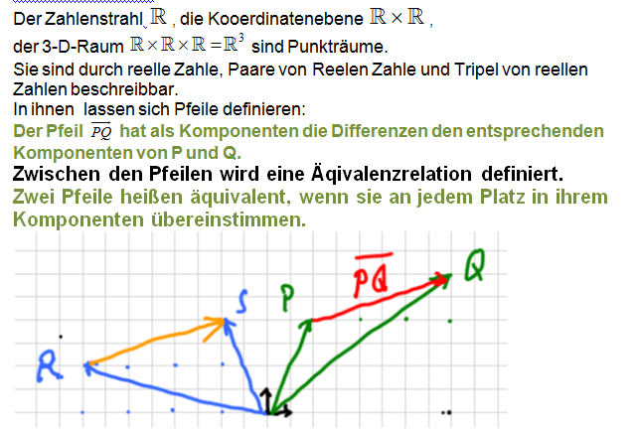
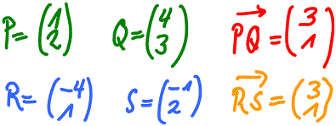
Vom Punktraum zum Vektorraum
Prof. Dr. Dörte Haftendorn, Leuphana Universität Lüneburg, www.mathematik-verstehen.de Folie 11

Slide 12
Äquivalenzrelation
Äquivalenzrelationen dienen dazu, Objekte, die in einer Hinsicht „gleichwertig“ sind, zu identifizieren. (Das ist auch die Wortbedeutung.)
Weitere wichtige Anwendungen:
Zwei Brüche, die durch Kürzen oder Erweitern auseinander entstehen, sind äquivalent, man schreibt sogar das =-Zeichen.
Zwei Gleichungen, die dieselbe Lösungsmenge haben sind äquivalent, man schreibt
Zwei Terme, die für jede Wahl der Variablen gleiche Werte haben, sind äquivalent, man schreibt das =-Zeichen:
Prof. Dr. Dörte Haftendorn, Leuphana Universität Lüneburg, www.mathematik-verstehen.de Folie 12

Slide 13
Vektoren
Pfeile gleicher Länge und Richtung sind ( mit obiger Definition) äquivalent
Die Äquivalenzklassen nennt man (geometrische) Vektoren.
Anmerkung: Dieser Name wird gerechtfertigt ,indem später bewiesen wird, dass die Vektorraumgesetze erfüllt werden.
Man kann in den Punkträumen immer nur einzelne Repräsentanten eines Vektors zeichnen.
Man sagt auch: Vektoren kann man frei verschieben
Der „Hauptrepräsentant“ ist oft ein Vektor mit Startpunkt O.
Vektoren kann man auch als n-Tupel beschreiben.
Die Addition von Vektoren wird komponentenweise definiert.
Prof. Dr. Dörte Haftendorn, Leuphana Universität Lüneburg, www.mathematik-verstehen.de Folie 13

Slide 14
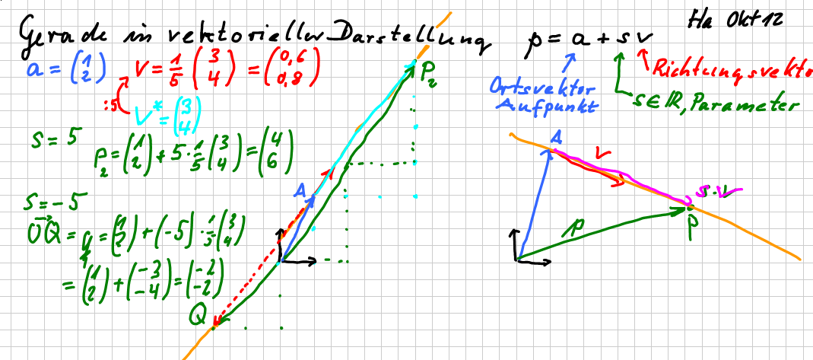
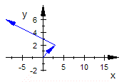
Gerade in vektorieller Darstellung
Für jede reelle Zahl s erhält man einen Geradenpunkt. Jeder Geradenpunkt lässt sich durch ein passendes s erreichen.
Prof. Dr. Dörte Haftendorn, Leuphana Universität Lüneburg, www.mathematik-verstehen.de Folie 14

Slide 15
Verschiedene Geradendarstellungen
Vektorielle Darstellung
Prof. Dr. Dörte Haftendorn, Leuphana Universität Lüneburg, www.mathematik-verstehen.de Folie 15

Slide 16
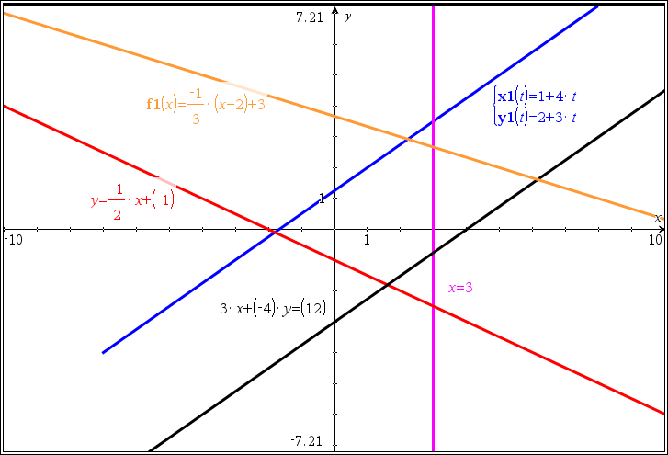
Viele Graden
Siehe Übungsblatt
Prof. Dr. Dörte Haftendorn, Leuphana Universität Lüneburg, www.mathematik-verstehen.de Folie 16

Slide 17
Viele Graden
Siehe Übungsblatt
Prof. Dr. Dörte Haftendorn, Leuphana Universität Lüneburg, www.mathematik-verstehen.de Folie 17

Slide 18
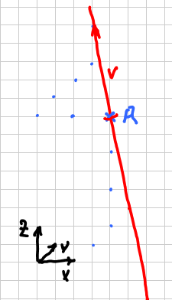
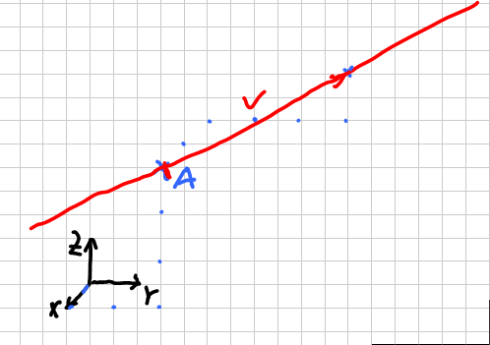
Geraden in 3D (also im R³ ).
Dies ist die allgemeine Geradengleichung.
Prof. Dr. Dörte Haftendorn, Leuphana Universität Lüneburg, www.mathematik-verstehen.de Folie 18

Slide 19
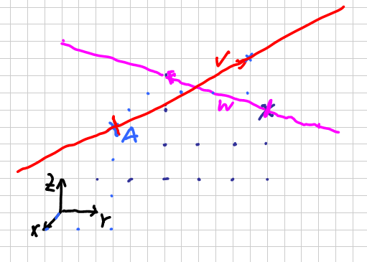
Schnitt zweier Geraden
Das LGS hat keine Lösung, die Geraden schneiden sich nicht. g und h sind windschief
Prof. Dr. Dörte Haftendorn, Leuphana Universität Lüneburg, www.mathematik-verstehen.de Folie 19

Slide 20
Schnitt zweier Geraden__________
Allgemeines Vorgehen beim Schnitt von zwei Geraden:
Die Richtungsvektorensind parallel. D.h. Es existiert ein Faktor für den einen so, dass der andere herauskommt: Die Geraden sind parallel.
Der eine Aufpunkt liegt auf der anderen Geraden: Die Geraden fallen zusammen.
Der eine Aufpunkt liegt nicht auf der anderen Geraden: Die Geraden sind parallel und getrennt liegend. (echt parallel)
Die Richtungsvektoren sind nicht parallel. Berechnung: Rechte Seiten gleichsetzen. Aus zwei Gleichungen s und t bestimmen. In die dritte einsetzen.
Es ergibt sich eine wahre Aussage (w.A.): Die Geraden haben den Schnittpunkt, der sich aus s und t ergibt.
Es ergibt sich eine falsche Aussage (f.A.): Die Geraden sind windschief.
Prof. Dr. Dörte Haftendorn, Leuphana Universität Lüneburg, www.mathematik-verstehen.de Folie 20

Slide 21
Graden in 3D
Prof. Dr. Dörte Haftendorn, Leuphana Universität Lüneburg, www.mathematik-verstehen.de Folie 21

Slide 22
Graden in 3D
Prof. Dr. Dörte Haftendorn, Leuphana Universität Lüneburg, www.mathematik-verstehen.de Folie 22

Slide 23
Graden in 3D
Prof. Dr. Dörte Haftendorn, Leuphana Universität Lüneburg, www.mathematik-verstehen.de Folie 23

Slide 24
Lösen eines LGS, linearen Gleichungssystems
Pdf bei Algebra/ Gleichungen
Prof. Dr. Dörte Haftendorn, Leuphana Universität Lüneburg, www.mathematik-verstehen.de Folie 24

Slide 25
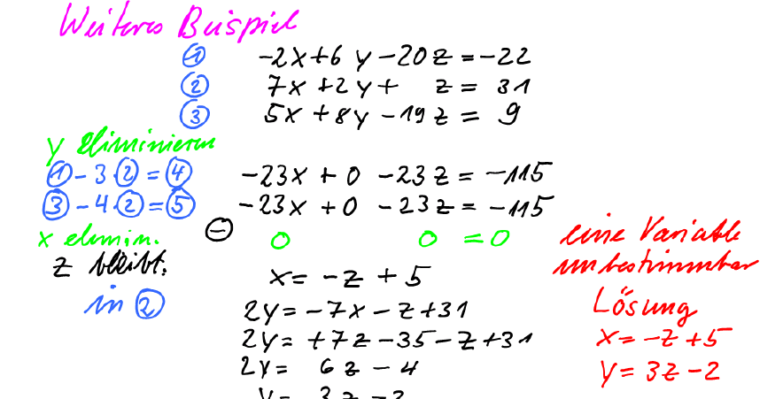
Lösen eines LGS, linearen Gleichungssystems
Pdf bei Algebra/ Gleichungen
Prof. Dr. Dörte Haftendorn, Leuphana Universität Lüneburg, www.mathematik-verstehen.de Folie 25

Slide 26
Lösen eines LGS, linearen Gleichungssystems
*.tns bei Lin.Alg.
Prof. Dr. Dörte Haftendorn, Leuphana Universität Lüneburg, www.mathematik-verstehen.de Folie 26

Slide 27
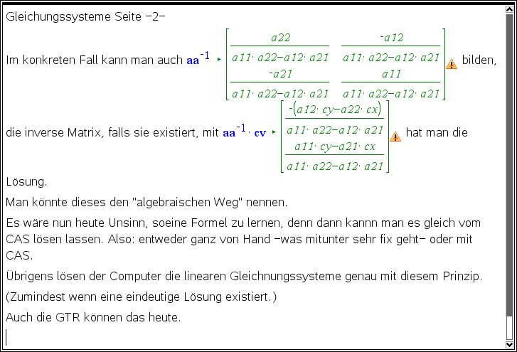
Lösen eines LGS, linearen Gleichungssystems
*.tns bei Lin.Alg.
Prof. Dr. Dörte Haftendorn, Leuphana Universität Lüneburg, www.mathematik-verstehen.de Folie 27

Slide 28
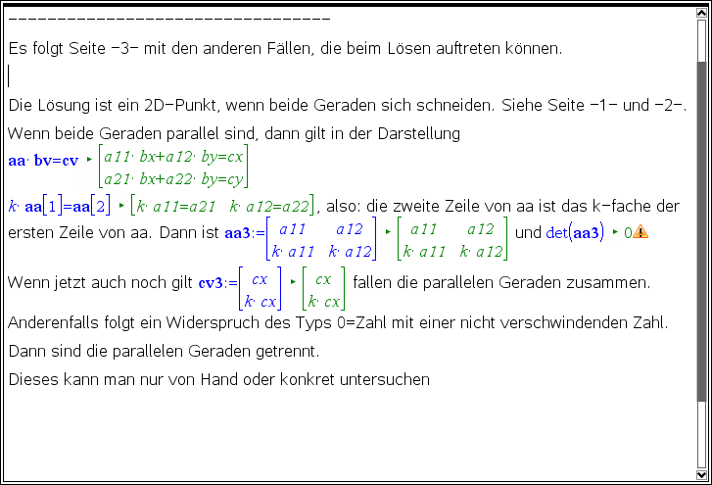
Lösen eines LGS, linearen Gleichungssystems
*.tns bei Lin.Alg.
Prof. Dr. Dörte Haftendorn, Leuphana Universität Lüneburg, www.mathematik-verstehen.de Folie 28

Slide 29
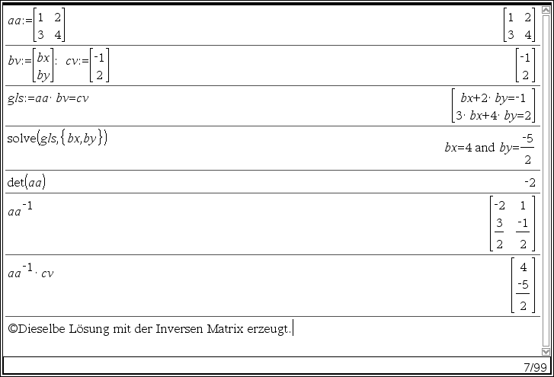
Lösen eines LGS, linearen Gleichungssystems
*.tns bei Lin.Alg.
Prof. Dr. Dörte Haftendorn, Leuphana Universität Lüneburg, www.mathematik-verstehen.de Folie 29

Slide 30
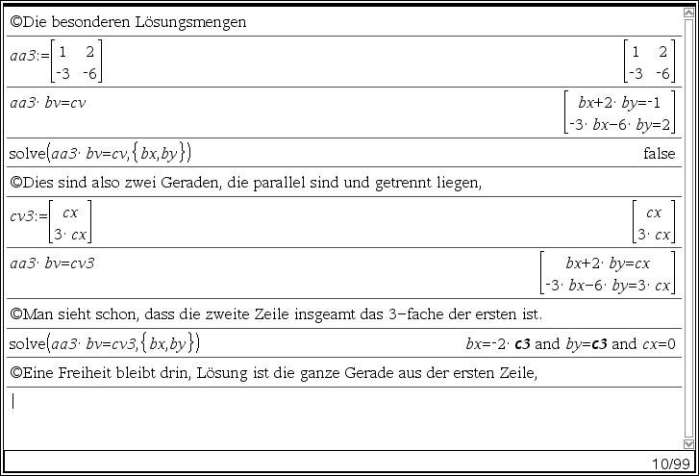
Lösen eines LGS, linearen Gleichungssystems
*.tns bei Lin.Alg.
Prof. Dr. Dörte Haftendorn, Leuphana Universität Lüneburg, www.mathematik-verstehen.de Folie 30

Slide 31
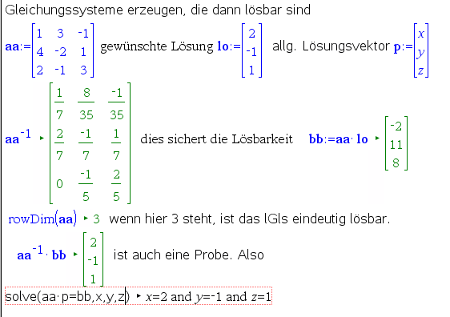
Erzeugen eines LGS, linearen Gleichungssystems
Prof. Dr. Dörte Haftendorn, Leuphana Universität Lüneburg, www.mathematik-verstehen.de Folie 31

Slide 32
Erzeugen eines LGS, linearen Gleichungssystems
Mehrdeutige Lösungen kann
man erhalten, wenn man
zwei Zeilen frei wählt und die dritte linear kombiniert.
Prof. Dr. Dörte Haftendorn, Leuphana Universität Lüneburg, www.mathematik-verstehen.de Folie 32

Slide 33
Erzeugen eines LGS, linearen Gleichungssystems
Gleichungssystem erzeugen,
das dann eine „vernünftige
1-dimensionale Lösung hat.
Pdf bei Algebra/ Gleichungen
Prof. Dr. Dörte Haftendorn, Leuphana Universität Lüneburg, www.mathematik-verstehen.de Folie 33

Slide 34
Ebene in vektorieller Darstellung
Für alle reelle Zahl s und t erhält man einen Ebenenpunkt. Jeder Ebenenpunkt lässt sich durch ein passendes Paar s und t erreichen.
Neue Datei
Prof. Dr. Dörte Haftendorn, Leuphana Universität Lüneburg, www.mathematik-verstehen.de Folie 34

Slide 35
Ebene in Parameterform
Neue Datei
ArchimedesGeo3D
In mystudy
Ebene mit Geraden
Prof. Dr. Dörte Haftendorn, Leuphana Universität Lüneburg, www.mathematik-verstehen.de Folie 35

Slide 36
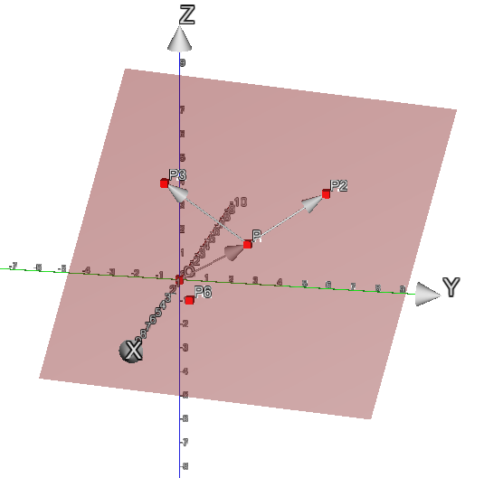
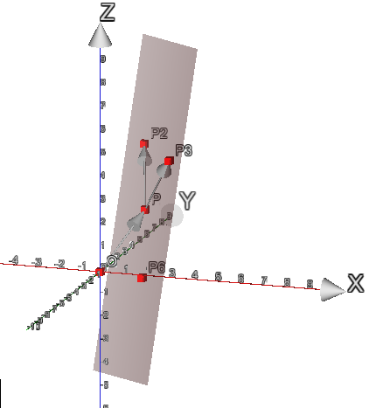
Lösen eines LGS, linearen Gleichungssystems
ArchimedesGeo3D
In mystudy
Prof. Dr. Dörte Haftendorn, Leuphana Universität Lüneburg, www.mathematik-verstehen.de Folie 36

Slide 37
Zentraler Begriff: Linear unabhängig
Dann heißt
eine Linearkombination der
Kann die Gleichung
nur erfüllt werden,
wenn alle
sind, dann heißen die
linear unabhängig.
heißt dann linear unabhängige Menge in VR
51
Die Menge aller Linearkombinationen heißt lineare Hülle der
Prof. Dr. Dörte Haftendorn, Leuphana Universität Lüneburg, www.mathematik-verstehen.de Folie 37

Slide 38
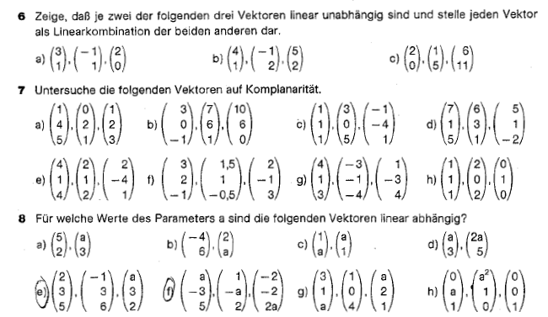
Prüfen, ob eine Menge linear unabhängig ist.
Prof. Dr. Dörte Haftendorn, Leuphana Universität Lüneburg, www.mathematik-verstehen.de Folie 38

Slide 39
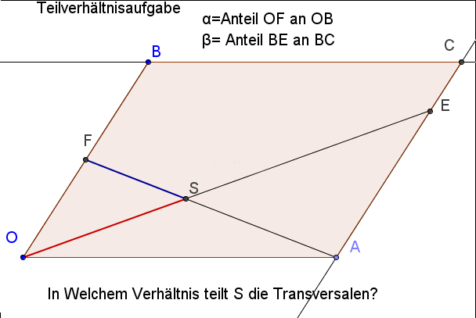
Teilverhältnis-Aufgabe mit „linear unabhängig“.
OS wird sowohl mithilfe der einen Transversale FA und der anderen Transversale OE ausgedrückt. Beide Terme werden dann gleichgesetzt.
Da a und b linear unabhängig sind, kann diese Gleichung nur gelten, wenn beide Klammern verschwinden.
Also: S teilt OE im Verhältnis 2:3.
Also: S teilt FA im Verhältnis 2:3.
Prof. Dr. Dörte Haftendorn, Leuphana Universität Lüneburg, www.mathematik-verstehen.de Folie 39

Slide 40
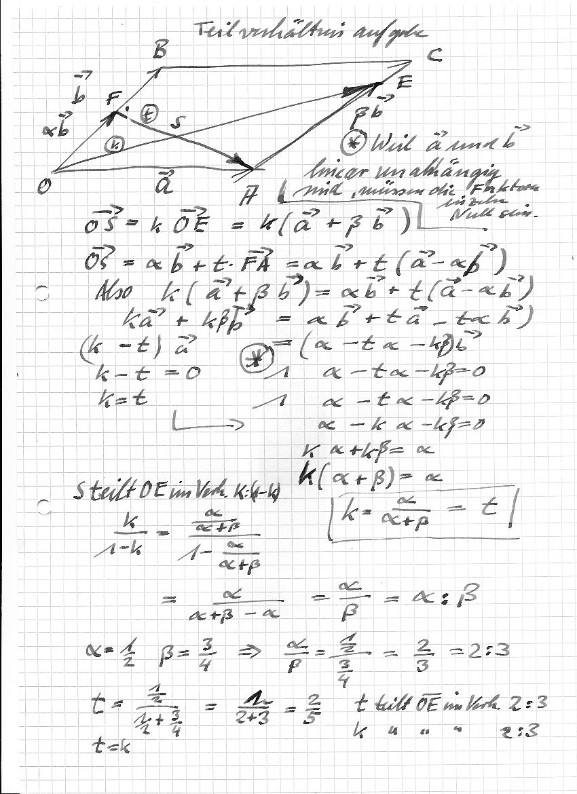
Teilverhältnis-Aufgabe mit „linear unabhängig“.
Prof. Dr. Dörte Haftendorn, Leuphana Universität Lüneburg, www.mathematik-verstehen.de Folie 40

Slide 41
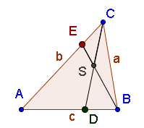
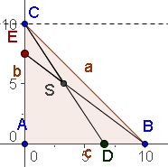
Teilverhältnis-Aufgabe mit „linear unabhängig“.
Überlegen Sie, dass das gescherte Dreieck rechts dasselbe Problem löst, wie das Dreieck links.
Für das Rechte Dreieck könnte man S auch mit analytischen Methoden Berechnen, also durch
Aufstellen von Geradengleichungen und Schnittpunktberechnung.
Versuchen Sie hier beide Methoden.
Prof. Dr. Dörte Haftendorn, Leuphana Universität Lüneburg, www.mathematik-verstehen.de Folie 41

Slide 42
Skalarprodukt
Prof. Dr. Dörte Haftendorn, Leuphana Universität Lüneburg, www.mathematik-verstehen.de Folie 42

Slide 43
Skalarprodukt
Dafür nimmt man das Skalarprodukt.
Prof. Dr. Dörte Haftendorn, Leuphana Universität Lüneburg, www.mathematik-verstehen.de Folie 43

Slide 44
Skalarprodukt
Gegeben ist ein Vektorraum VR über einem Körper K (hier K= ) und eine Basis B. Vektoren a und b haben Darstellung ihre Darstellung mit den Komponenten a_{i} und b_{i} aus K bzgl. der Basis B.
Dann ist durch
ein Skalarprodukt definiert. Handelt es sich um den Körper der reellen Zahlen, dann heißt der VR nun euklidischer VR .
Dieses Skalarprodukt wird auch Standard-Skalarprodukt genannt.
Es erfüllt die Axiome einer positiv-definiten Bilinearform.
Prof. Dr. Dörte Haftendorn, Leuphana Universität Lüneburg, www.mathematik-verstehen.de Folie 44

Slide 45
Bilinearform
Gegeben ist ein Vektorraum VR über einem Körper K .
Eine Abbildung f : VxV --> K, die also jedem Paar von Vektoren ein Element aus K (z.B. eine reelle Zahl) zuordnet , so dass die folgenden Eigenschaften gelten
heißt Bilinearform
Gilt dazu noch
heißt die Funktion symmetrische Bilinearform .
Gilt dazu noch
heißt die Funktion positiv definite Bilinearform .
Prof. Dr. Dörte Haftendorn, Leuphana Universität Lüneburg, www.mathematik-verstehen.de Folie 45

Slide 46
Positiv definite symmetrische Bilinearform
Das Standard-Skalarprodukt erfüllt alle diese Gesetze.
s.o. ; alternative Schreibweisen
Alternative Namen: Punktprodukt, dot-product, inneres Produkt, euklidisches Produkt
Beweis:
Auf diese Weise werden
die ersten fünf Gesetze
direkt aus den reellen Zahlen
übertragen.
Das letzte Gesetz bedeutet:
Vektorlänge(nquadrat) ist
Positive (außer Nullvektor)
Prof. Dr. Dörte Haftendorn, Leuphana Universität Lüneburg, www.mathematik-verstehen.de Folie 46

Slide 47
Skalarprodukt
In unserem Aufbau ist der Algebrateil schon bewiesen und die (lila)
Kosinus-Aussage ist wegen des el.geometrischen Kosinussatzes eine Folgerung.
Prof. Dr. Dörte Haftendorn, Leuphana Universität Lüneburg, www.mathematik-verstehen.de Folie 47

Slide 48
Skalarprodukt
Beweis:
Prof. Dr. Dörte Haftendorn, Leuphana Universität Lüneburg, www.mathematik-verstehen.de Folie 48

Slide 49
Skalarprodukt
Darstellung in der Standard-
Basis. Es ist eine ONB,
Ortho-Normal-Basis,
also senkrecht und Länge 1.
Sie kann man in der
Schule aus der
Kosinus-Def. des
Skalarproduktes
die Standardform
herleiten.
Prof. Dr. Dörte Haftendorn, Leuphana Universität Lüneburg, www.mathematik-verstehen.de Folie 49

Slide 50
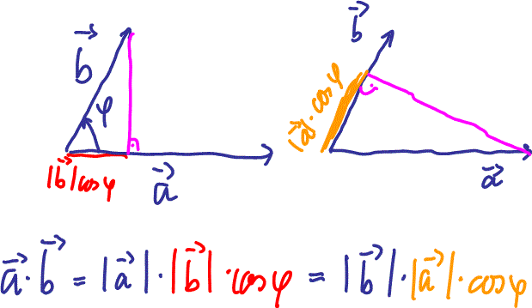
Geometrische Deutung des Skalarproduktes
Das Skalarprodukt hängt
Mit der Projektion des einen
Vektors auf den anderen
Zusammen.
Hat ein Vektor die
Länge 1, dann ist das
Skalarprodukt die
Länge der Projektion
des anderen
Vektors auf diesen.
Physik: Kraftvektor mal Wegvektor =
Kraft in Wegrichtung mal Weg= durch die Kraft verrichtete Arbeit.
Prof. Dr. Dörte Haftendorn, Leuphana Universität Lüneburg, www.mathematik-verstehen.de Folie 50

Slide 51
Ebenendarstellung in Normalenform
n heißt Normalenvektor.
„Normal“ ist ein anderes
Wort für „senkrecht“ oder
„orthogonal“ .
Latein bzw. Griechisch
Prof. Dr. Dörte Haftendorn, Leuphana Universität Lüneburg, www.mathematik-verstehen.de Folie 51

Slide 52
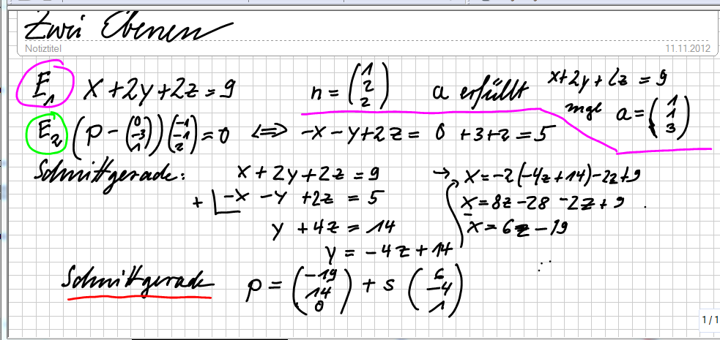
Zwei Ebenen in Normalenform
Geben Sie zur Übung auch je eine Parameterdarstellung der Ebenen an.
Prof. Dr. Dörte Haftendorn, Leuphana Universität Lüneburg, www.mathematik-verstehen.de Folie 52

Slide 53
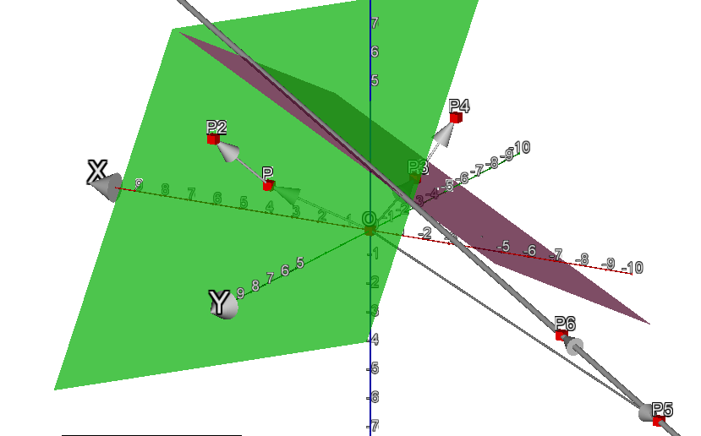
Zwei Ebenen in Normalenform
Prof. Dr. Dörte Haftendorn, Leuphana Universität Lüneburg, www.mathematik-verstehen.de Folie 53

Slide 54
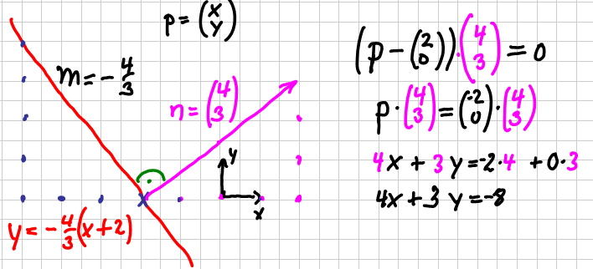
Warum heißt diese Geradengleichung Normalenform?
Dies ist die Normalenform der Geradengleichung.
Im Beispiel ist
die Normalenform der Geraden
Die Deutung ist ganz analog zu den Ebenen.
Prof. Dr. Dörte Haftendorn, Leuphana Universität Lüneburg, www.mathematik-verstehen.de Folie 54

Slide 55
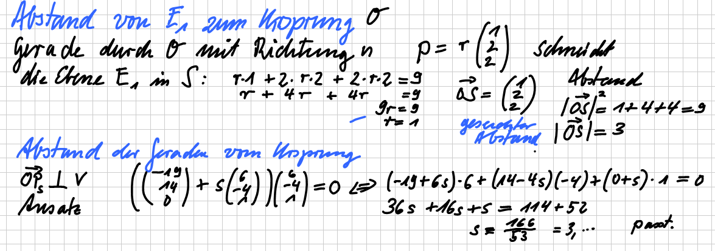
Abstand vom Ursprung
Prof. Dr. Dörte Haftendorn, Leuphana Universität Lüneburg, www.mathematik-verstehen.de Folie 55

Slide 56
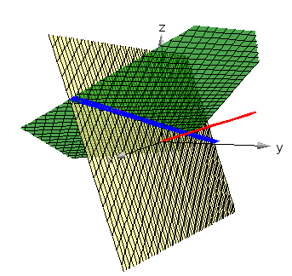
Zwei Ebenen in unterschiedlicher Darstellung
In der TI-Datei ist beschrieben,
wie man diese Zeichnungen
erstellt.
Die Gleichung von Ebene 1 löst
man nach z auf, die andere gibt man direkt als Parameterdarstellung ein.
Prof. Dr. Dörte Haftendorn, Leuphana Universität Lüneburg, www.mathematik-verstehen.de Folie 56

Slide 57
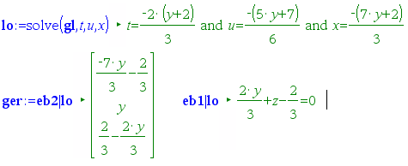
Zwei Ebenen in unterschiedlicher Darstellung
Es ergibt sich direkt ein Gleichungssystem.
Seine Lösung lo in Ebene 2 verwendet ergibt die Schnittgerade
direkt in Parameterform.
Prof. Dr. Dörte Haftendorn, Leuphana Universität Lüneburg, www.mathematik-verstehen.de Folie 57

Slide 58
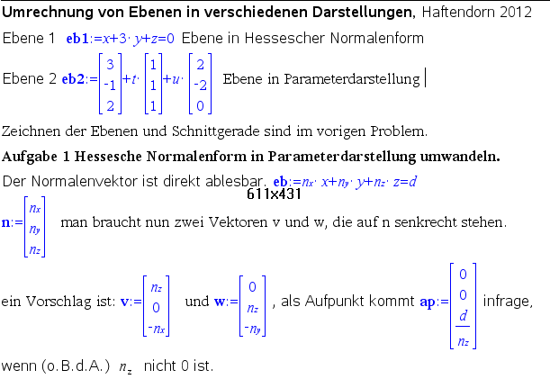
Umwandlung von Ebenengleichungen
Prof. Dr. Dörte Haftendorn, Leuphana Universität Lüneburg, www.mathematik-verstehen.de Folie 58

Slide 59
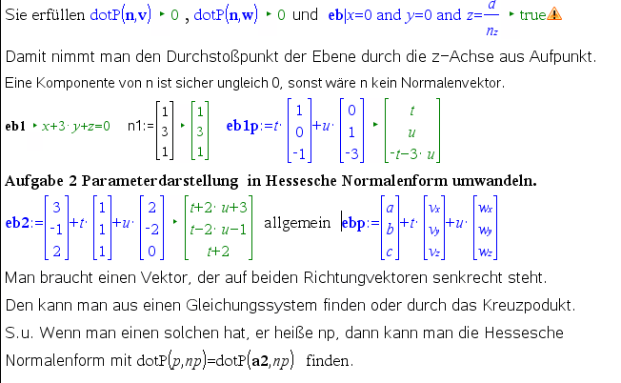
Umwandlung von Ebenengleichungen
Prof. Dr. Dörte Haftendorn, Leuphana Universität Lüneburg, www.mathematik-verstehen.de Folie 59

Slide 60
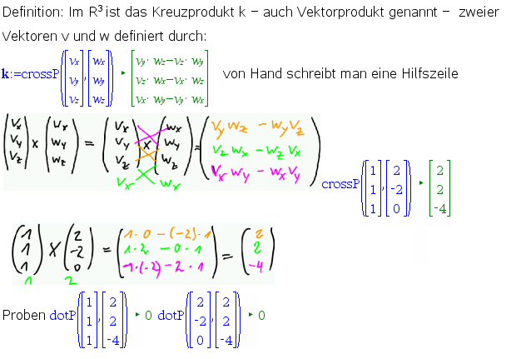
Das Kreuzprodukt von Vektoren, Vektorprodukt
Prof. Dr. Dörte Haftendorn, Leuphana Universität Lüneburg, www.mathematik-verstehen.de Folie 60

Slide 61
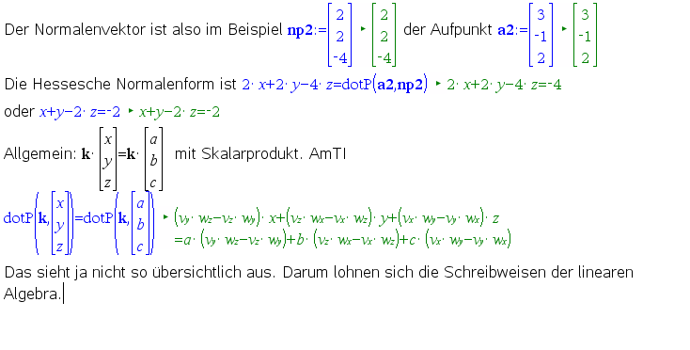
Umwandlung von Ebenengleichungen
Prof. Dr. Dörte Haftendorn, Leuphana Universität Lüneburg, www.mathematik-verstehen.de Folie 61

Slide 62
Basis und Dimension
37
Wichtig
Hier wird Folie 37 fortgeführt
Sei eine linear unabhängige Menge von Vektoren.
Dann ist auch jede Teilmenge U von M eine linear unabhängige Menge.
Wenn M eine maximale linear unabhängige Menge in VR ist,
d. h. wenn durch Hinzufügen eines Vektors immer eine
linear abhängige Menge entsteht, dann heißt M eine Basis von VR
Mit den Vektoren einer Basis kann man also jeden anderen Vektor aus VR als Linearkombination erhalten.
Die lineare Hülle einer Basis ist also der ganze VR.
Eine Basis spannt den ganzen VR auf.
Wird ein Vektor aus M herausgenommen, so wird VR nicht aufgespannt.
Prof. Dr. Dörte Haftendorn, Leuphana Universität Lüneburg, www.mathematik-verstehen.de Folie 62

Slide 63
Dimension eines Vektorraumes
Wichtig
Satz: Alle Basen eine VR haben gleich viele Elemente.
Def.: Die Dimension eines VR ist die Anzahl der Basiselemente.
Beweis
und
seien zwei verschiedene Basen des VR.
Da B Basis ist, gibt es für
eine LK mit den
O.B.d.A. sei
Dann ist:
In allen LK der
ersetzt man durch dieses.
ist damit auch eine Basis.
Das kann man fortsetzen, bis man alle Basisvektoren ausge- tauscht hat. ist also eine Basis. (Basis-Austausch-Satz)
Dann ist aber C keine linear unabhängige Menge, die überzähligen
lassen sich durch die
ausdrücken.
q.e.d.
Prof. Dr. Dörte Haftendorn, Leuphana Universität Lüneburg, www.mathematik-verstehen.de Folie 63

Slide 64
Beispiele für Vektorräume und ihre Basen
Die lineare Hülle vom M ist ein eindimensionaler Raum.
ist in der geometrischen Deutung eine Gerade . Diese Deutung ist nur möglich, wenn die Vektoren aus
sind. Abstrakt sagt man „linearer Unterraum“
Im Folgenden seien die genannten Vektoren linear unabhängig.
, lineare Hülle vom M ist ein zweidimensionaler Raum.
ist eine Ebene in der geometrischen Deutung.
, lineare Hülle vom M ist ein dreidimensionaler Raum.
ist in geometrischen Deutung der .
Diese Vektoren spannen einen 3-dimensionalen Unterraum des auf.
Prof. Dr. Dörte Haftendorn, Leuphana Universität Lüneburg, www.mathematik-verstehen.de Folie 64

Slide 65
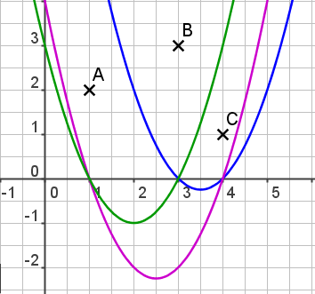
Beispiele für Vektorräume und ihre Basen
Die Polynome bis zum Grad n bilden einen (n+1)-dimensionalen
Vektorraum VP_{n}.
VP hat die Standard-Basis
Warum ist auch
Eine Basis?
Linearkombination
Aus
identisch 0, die x-Achse
folgt…………………………………………….
Jede Parabel und jede Gerade lässt sich durch
Wahl der ci darstellen.
Prof. Dr. Dörte Haftendorn, Leuphana Universität Lüneburg, www.mathematik-verstehen.de Folie 65

Slide 66
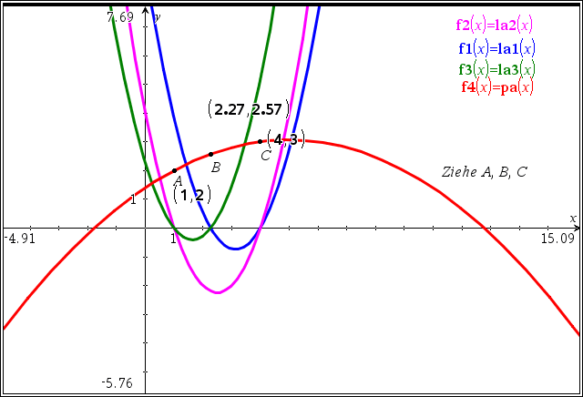
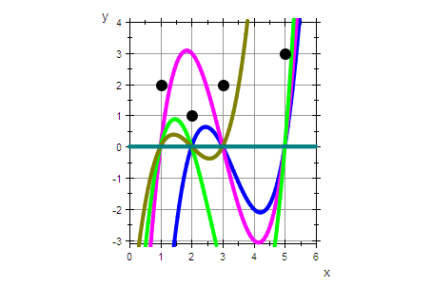
Basis und Dimension
Lagrange Interpolation
Prof. Dr. Dörte Haftendorn, Leuphana Universität Lüneburg, www.mathematik-verstehen.de Folie 66

Slide 67
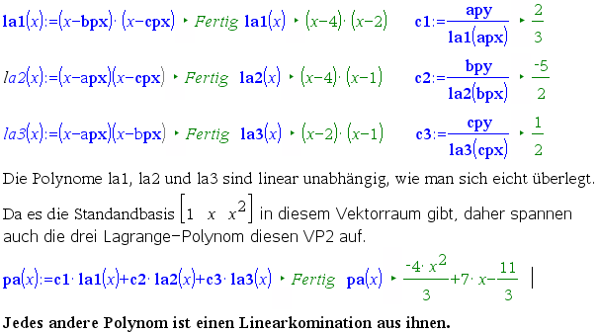
Basis und Dimension
Alle Lagrange-Polynome haben an genau einer Stützstelle keine Nullstelle, während sie an allen anderen Stützstellen Nullstellen haben.
Prof. Dr. Dörte Haftendorn, Leuphana Universität Lüneburg, www.mathematik-verstehen.de Folie 67

Slide 68
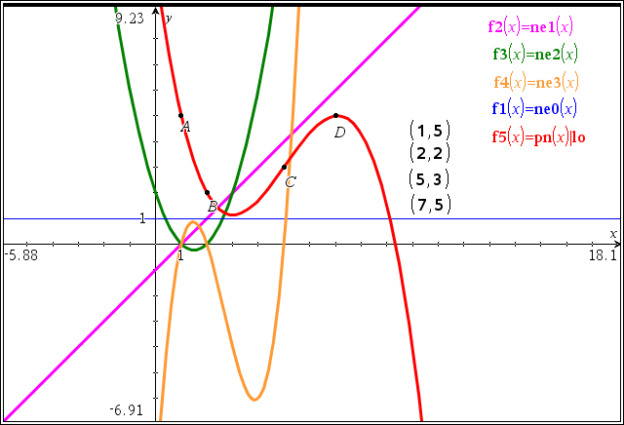
Basis und Dimension
Newton Interpolation
Prof. Dr. Dörte Haftendorn, Leuphana Universität Lüneburg, www.mathematik-verstehen.de Folie 68

Slide 69
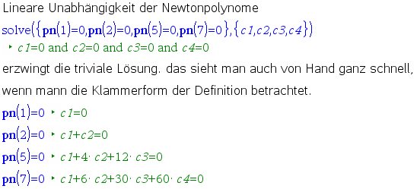
Basis und Dimension
Prof. Dr. Dörte Haftendorn, Leuphana Universität Lüneburg, www.mathematik-verstehen.de Folie 69

Slide 70
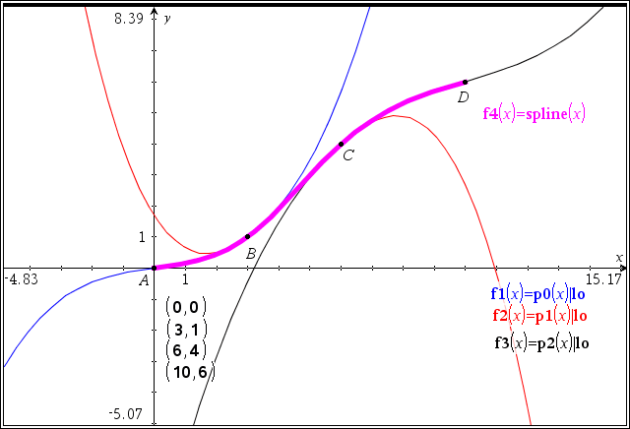
Basis und Dimension
Kubische Splines
Prof. Dr. Dörte Haftendorn, Leuphana Universität Lüneburg, www.mathematik-verstehen.de Folie 70

Slide 71
Jedes Spline-Polynom ist einer an das Problem angepassten eigenen Basis dargestellt.
Es ist bezogen auf seinen „linken Nagel“ definiert.
Prof. Dr. Dörte Haftendorn, Leuphana Universität Lüneburg, www.mathematik-verstehen.de Folie 71

Slide 72
Für einen kubischen Spline durch n+1 Punkte braucht man n Spline-Polynome 3. Grades
Sie haben 4*n Koeffizienten.
Sie treffen ihren linken Nagel, n Bedingungen
Sie treffen ihren rechten Nagel, n Bedingungen
An (n-1) inneren Nägeln wird die Steigung übergeben, (n-1) Bedingungen
An (n-1) inneren Nägeln wird die Krümmung übergeben, (n-1) Bedingungen
Um das entstehende Gleichungssystem eindeutig lösen zu können,
Muss man noch Anfangs und Endbedingung hinzufügen.
Beim natürlichen Spline wählt man am ersten und letzten Nagel
Krümmung 0. Der Spline entspricht dann etwa der Form, die ein
elastischer Stab, der durch die Nägel geführt wird, einnimmt.
Er hat dann minimale Biegeenergie.
Prof. Dr. Dörte Haftendorn, Leuphana Universität Lüneburg, www.mathematik-verstehen.de Folie 72

